Slide 1
МОЙ город-НОВОМОСКОВСК
МОЙ любимый уголок…..
Учитель : Воличенко Светлана Юрьевна

Slide 2
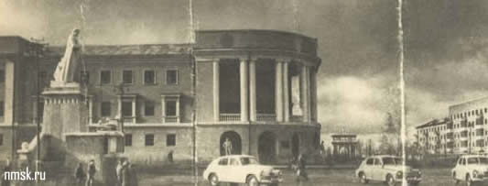
Новомосковск
История Новомосковска берёт своё начало с посёлка Бобрики (1765—1930), который в начале 1930-х годов всего за несколько лет стал крупным промышленным городом, столицей территориального региона Мосбасс в составе Московской области. Это стало возможным благодаря строительству химического комбината по производству азотных удобрений вместе с сопутствующими производствами и инфраструктурой. Сильно пострадав во время Великой Отечественной войны, город был восстановлен и включен в состав Тульской области, став в ней вторым по величине городом после регионального центра Тулы. В 2008 году Новомосковск стал центром городского округа, который объединяет 113 населённых пунктов упразднённого Новомосковского района, а также включил в свой состав город Сокольники.

Slide 3
Герб Новомосковска

Slide 5
Памятник Дону и Шату

Slide 6
Исток реки Дон

Slide 7
Катюша времён войны

Slide 8
Центральные улицы города

Slide 9
Детский парк

Slide 10
Дворец детского и юношеского творчества

Slide 11
Детская железная дорога

Slide 13
Центральный рынок

Slide 14
здание администрации

Slide 15
вечный огонь

Slide 16
Ротонда на бульваре по улице Комсомольская

Slide 17
Памятник Рудневу

Slide 18
Памятник сталиногорцам- участникам Великой Отечественной войны

Slide 19
вокзал

Slide 20
Мемориал павшим в великую Отечественную войну

Slide 21
кинотеатр « Победа »

Slide 23
Нелюбить невозможно!

Slide 24
Новомосковск Новомосковск! К тебе душой и телом Я прикипела, родина моя. Здесь занимаюсь я любимым делом, Здесь родилась , и здесь моя семья. В саду деревья и цветы сажаю И в электричке еду на завод. А если вдруг куда-то уезжаю, То сердце вновь меня к тебе зовёт. Я веру в истину , несу сквозь годы. С тобою вместе радость и беда, И рада, что ты краше год от года, И за тебя я истинно горда! Хоть я слаба, но многое осилю, Всё потому, что я живу любя. И для меня Великая Россия Мой город, начинается с тебя! Галина Плахова Королёва 22.05.2009.

